Slide 1

在线服装购物系统
组长：阮贵良
组员：祁铭杨 姚谦 唐杨

Slide 2


项目分工
姚谦：前端开发
唐杨：后端开发
阮贵良：用例测试，项目进度跟进
祁铭杨：软件需求文档以及工作总结报告ppt制作

Slide 3
01
项目演示
如今，在线购物商城已经融入我们的现实生活，许多人都离不开在线购物。

Slide 4
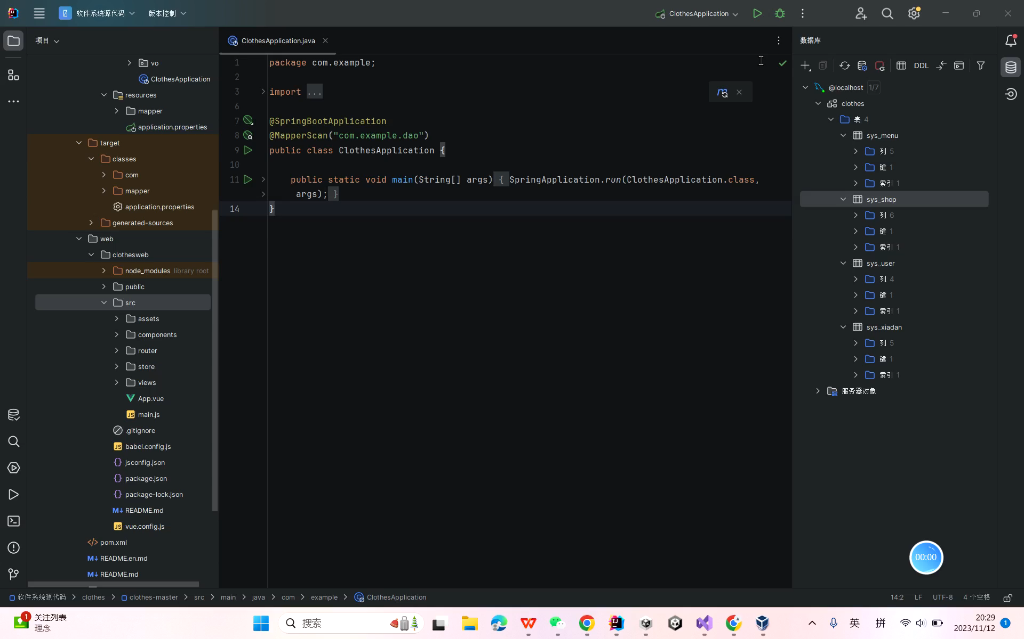
界面展示

Slide 5
02
需求规格说明书
如今，在线购物商城已经融入我们的现实生活，许多人都离不开在线购物。

Slide 6
需求规格说明书
Software-engineering-practice/测试用例设计说明书.docx at main · Mrigtal/Software-engineering-practice (github.com)

Slide 7
03
后端
如今，在线购物商城已经融入我们的现实生活，许多人都离不开在线购物。

Slide 8
项目后端架构
1.项目整体上采用MVC架构，便于后期扩展和维护
2.项目技术上采用SpringBoot整合MybatisPlus。
3.项目依赖通过Maven进行管理。
4.接口测试通过Postman发送请求。

Slide 9
实现功能：登录功能和商品模糊查询
1.定义SellerController，为前端提供/api/seller接口，其中/login处理登录相关请求
2.SellerServiceImpl类负责具体登录功能的实现。
3.商品查询功能同理。

Slide 10
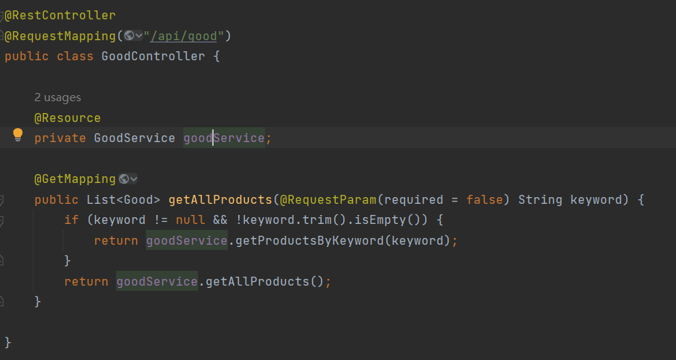
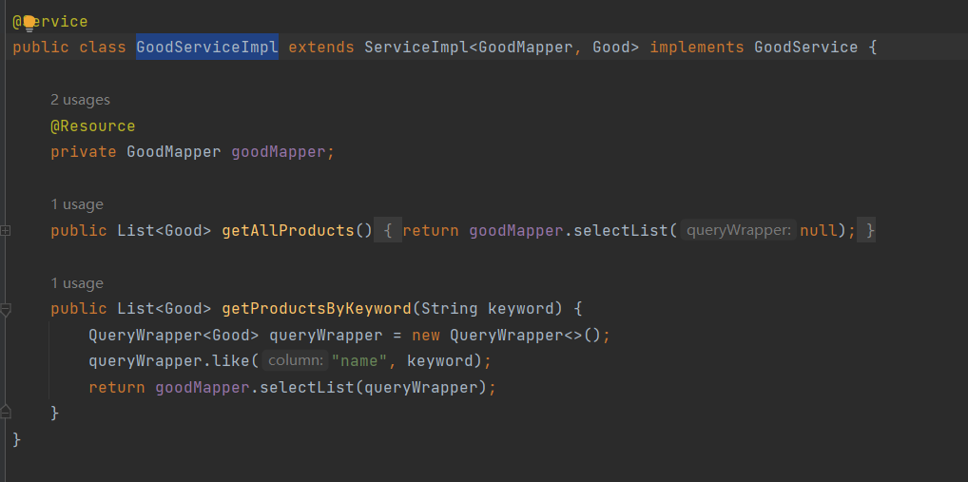
界面展示
以上只是一部分示例，具体代码https://gitee.com/ty78495895959/ruanjianshijian

Slide 11
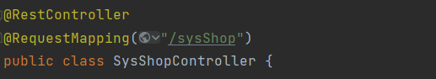
商品相关接口展示
以上只是一部分示例，具体代码https://gitee.com/ty78495895959/ruanjianshijian

Slide 12
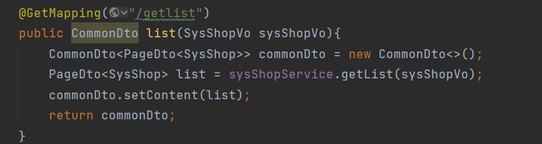
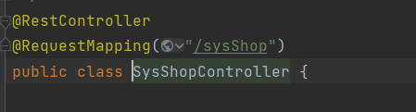
商品查询接口
获取商品列表：/sysShop/getlist get方法
参数：{id,shopname,shopmessage,shoppice,shoppoto,status}
返回值: {success,message,content}

Slide 13
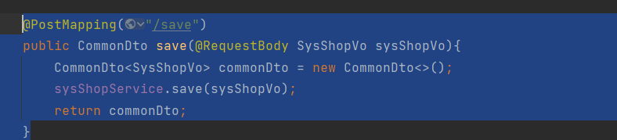
商品增加接口
添加商品：/sysShop/save post
参数：{id,shopname,shopmessage,shoppice,shoppoto,status}
返回值: {success,message,content}

Slide 14
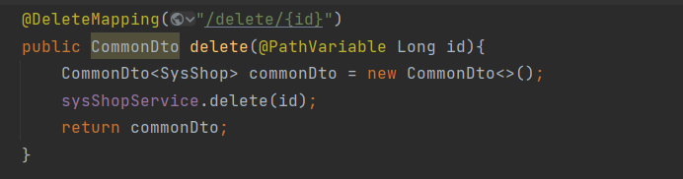
商品删除接口
删除商品：/sysShop/save delete
参数：id
返回值: {success,message,content}

Slide 15
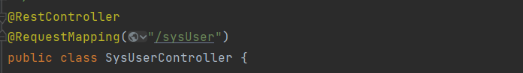
用户相关接口展示

Slide 16
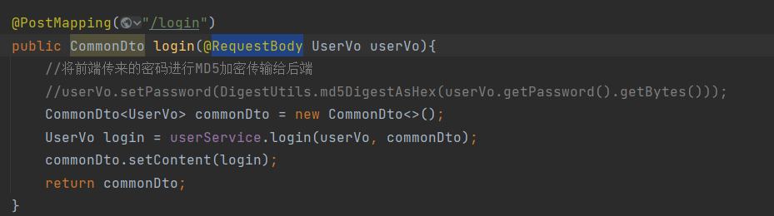
用户登录接口展示
用户登录：/sysUser/login post
参数：{id,username,password,role}
返回值: {success,message,content}

Slide 17
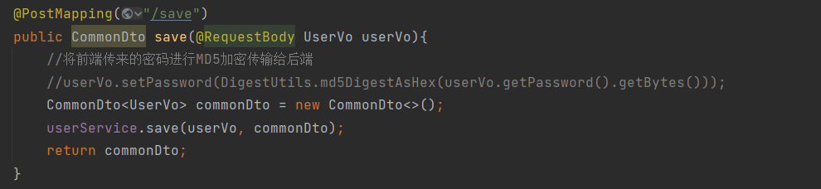
用户注册接口展示
用户注册：/sysUser/login post
参数：{id,username,password,role}
返回值: {success,message,content}

Slide 18
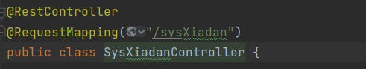
下单相关接口展示

Slide 19
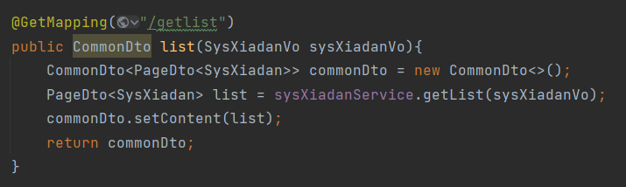
获取订单接口展示
获取订单：/sysXiadan/getlist get
参数：{id,shopid,xiandanname,xiandanphone,xiadanmark}
返回值: {success,message,content}

Slide 20
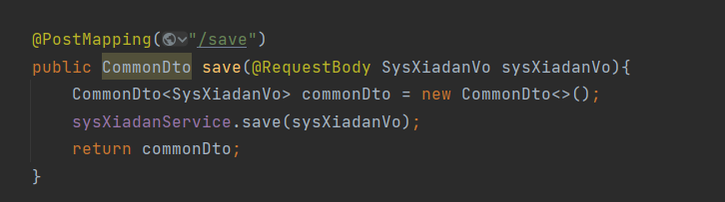
保存订单接口展示
保存订单：/sysXiadan/save post
参数：{id,shopid,xiandanname,xiandanphone,xiadanmark}
返回值: {success,message,content}

Slide 21
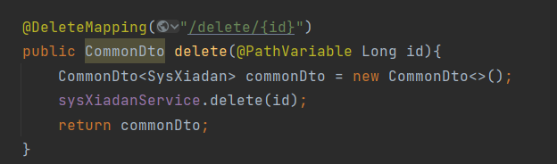
删除订单接口展示
删除订单：/sysXiadan/delete/{id} delete
参数：id
返回值: {success,message,content}

Slide 22
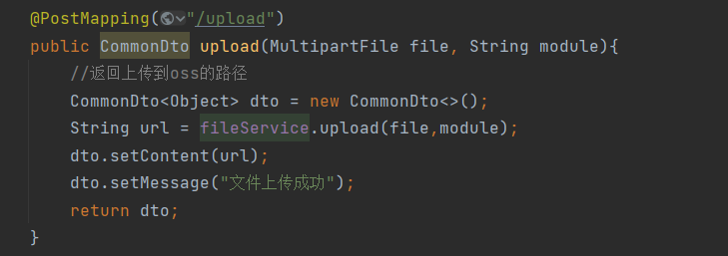
文件上传接口展示
上传文件：/oss/file/upload post
参数：实体文件，目录
返回值: {success,message,content}

Slide 23
获取订单：/sysXiadan/getlist get
参数：{id,shopid,xiandanname,xiandanphone,xiadanmark}
返回值: {success,message,content}
保存订单：/sysXiadan/save post
参数：{id,shopid,xiandanname,xiandanphone,xiadanmark}
返回值: {success,message,content}
删除订单：/sysXiadan/delete/{id} delete
参数：id
返回值: {success,message,content}
上传文件：/oss/file/upload post
参数：实体文件，目录
返回值: {success,message,content}
所有接口汇总
获取商品列表：/sysShop/getlist get方法
参数：{id,shopname,shopmessage,shoppice,shoppoto,status}
返回值: {success,message,content}
添加商品：/sysShop/save post
参数：{id,shopname,shopmessage,shoppice,shoppoto,status}
返回值: {success,message,content}
删除商品：/sysShop/save delete
参数：id
返回值: {success,message,content}
用户登录：/sysUser/login post
参数：{id,username,password,role}
返回值: {success,message,content}
用户注册：/sysUser/login post
参数：{id,username,password,role}
返回值: {success,message,content}

Slide 24
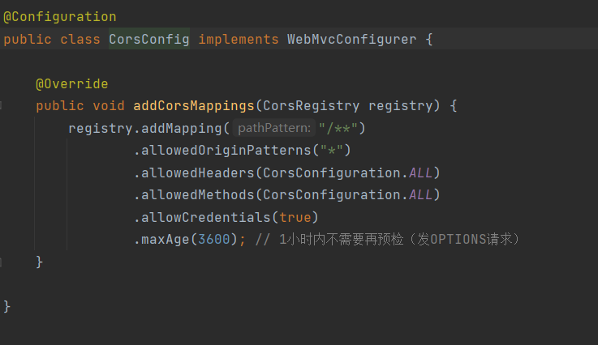
Cors配置

Slide 25
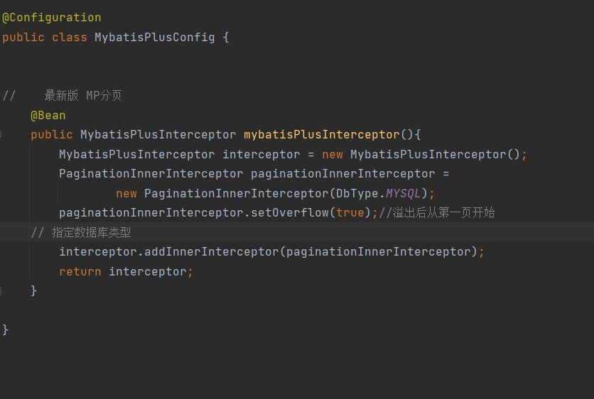
MybatisPlus分页插件配置

Slide 26
04
用例测试
如今，在线购物商城已经融入我们的现实生活，许多人都离不开在线购物。

Slide 27
用例测试
Mrigtal/Software-engineering-practice (github.com)

Slide 28
Thanks for
Watching!

